Slide 1
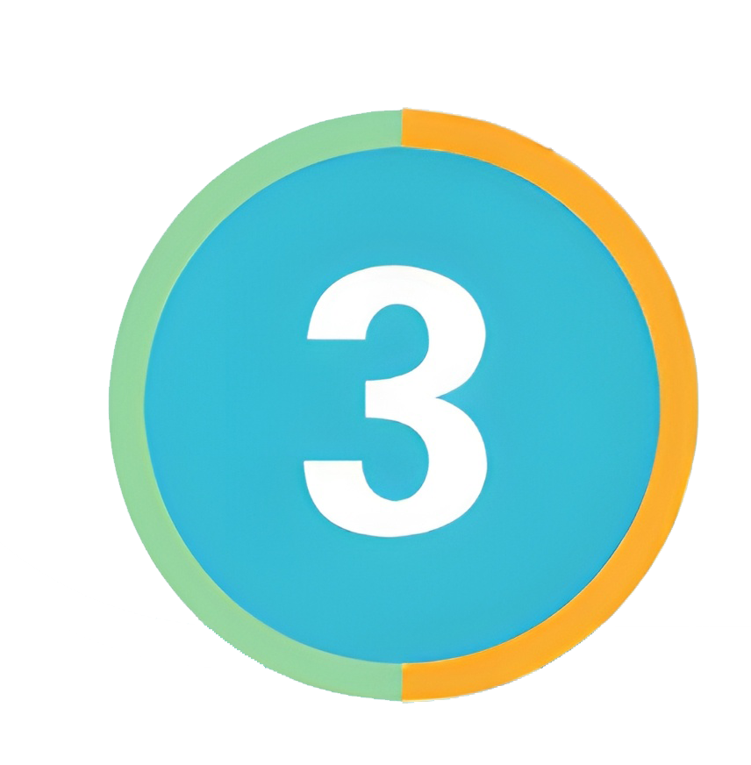
练习八
（选自教材P36-P37练习八）

Slide 2
1.
1.02 m³=______dm³
1020
960 dm³=______m³
0.96
62.7
6270 cm²=_____dm²
36000 cm³=_____m³
0.036
8.63 m²=______dm²
863
23 dm³=_______cm³
23000
【选自教材P36 练习八 第1题】

Slide 3
2. 一个长方体包装盒，从里面量长 28 cm，宽 20 cm，里面的体积为 11.76 dm³。用它装一件长 25 cm、宽 16 cm、高 18 cm 的玻璃器皿，是否装得进去？说一说你的理由。
【选自教材P36 练习八 第2题】
11.76 dm³=11760 cm³
11760÷（28×20）=21（cm）
21>18，可以装下。

Slide 4
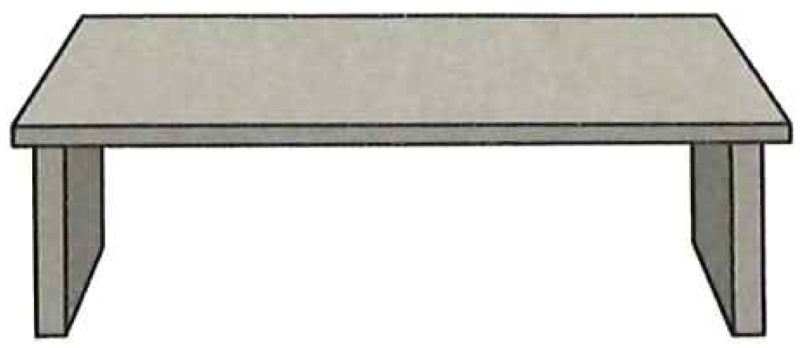
3. 某小区新安装了50个混凝土凳子（如右图所示）。凳面的长、宽、高分别是100cm、45cm、4.5cm，凳腿的长、宽、高分别是45cm、5cm、35cm。做这些凳子至少用了多少方混凝土？
【选自教材P36 练习八 第3题】
（100×45×4.5+45×5×35×2）×50
=1800000（cm³）
=1.8（m³）=1.8（方）
答：做这些凳子至少用了1.8方混凝土。

Slide 5
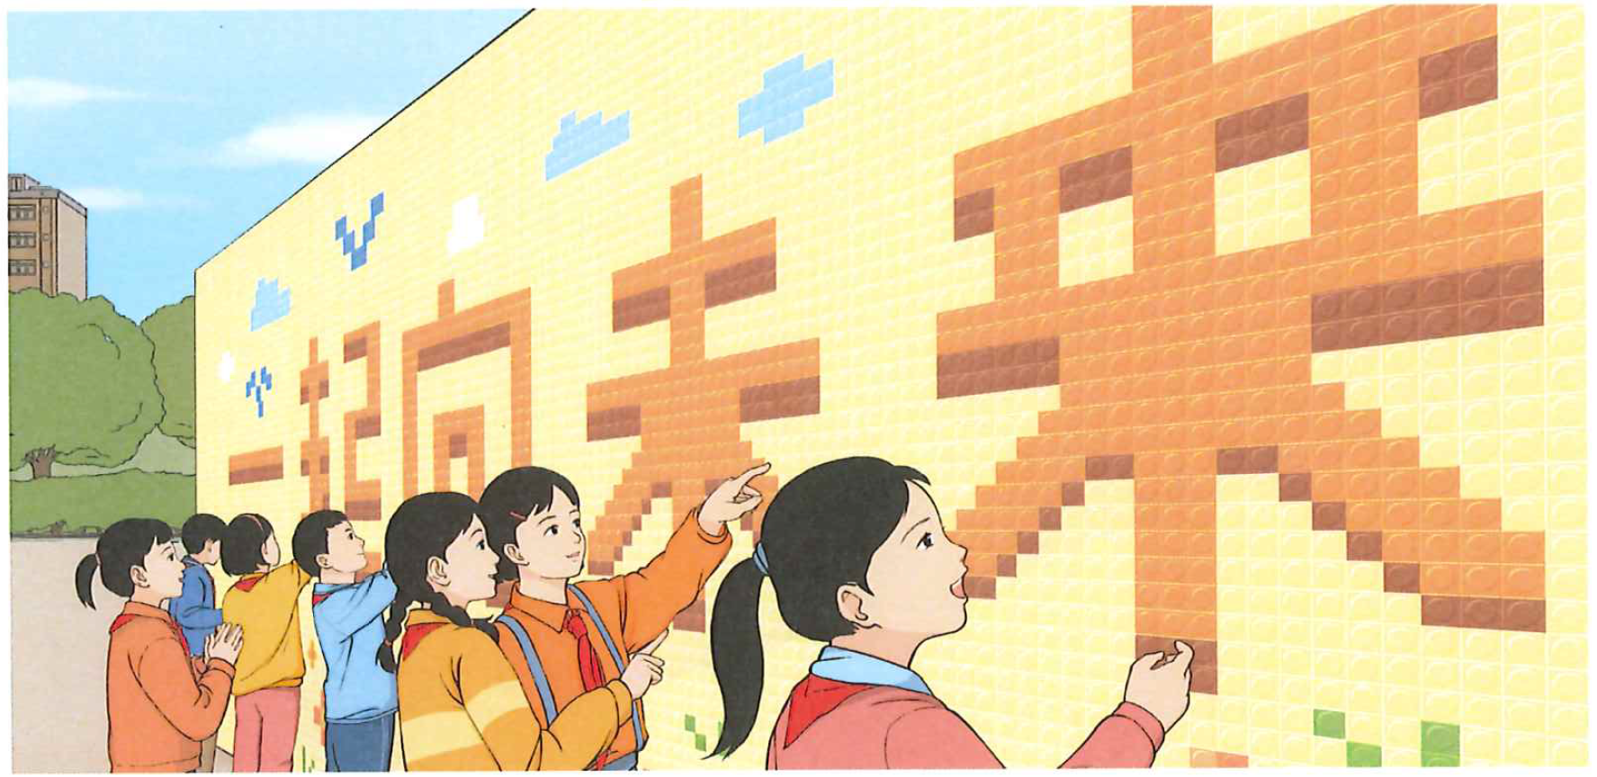
4. “六一”儿童节前，小学生用棱长 3 cm的正方体塑料拼插积木在广场中央搭起了一面长 6 m、高 2.7 m、厚 6 cm 的心愿墙。这面墙一共用了多少块积木？
【选自教材P36 练习八 第4题】
6m=600cm 2.7m=270cm
600×270×6÷（3×3×3）
=36000（块）
答：这面墙一共用了36000块积木。

Slide 6
5. 一个长方体的无盖玻璃水族箱，长是 6 m，宽是 60 cm，高是 1.5 m。制作这个水族箱需要用多少平方米的玻璃？它的体积是多少？
【选自教材P36 练习八 第5题】

Slide 7
60 cm=0.6 m
需要玻璃：6×0.6+（6×1.5+0.6×1.5）×2
=23.4（m²）
体积：6×0.6×1.5=5.4（m³）
答：制作这个水族箱需要用23.4m²的玻璃，它的体积是5.4m³。

Slide 8
6.将 7.6 m³ 的沙子铺在一个长 5 m、宽 38 dm 的沙坑里，可以铺多厚？
【选自教材P37 练习八 第6题】
38 dm=3.8 m
7.6÷（5×3.8）=0.4（m）
答：可以铺0.4m厚。

Slide 9
【选自教材P37 练习八 第7题】
7. 圈出每组中与其他数据不相等的那个数据。
（1）5.08 m³ 50800 cm³ 5080 dm³ 5080000 cm³
（2）6039 dm² 6.039 m² 603900 cm² 60.39 m²
（3）1500 cm 1500 dm 15 m 150 dm

Slide 10
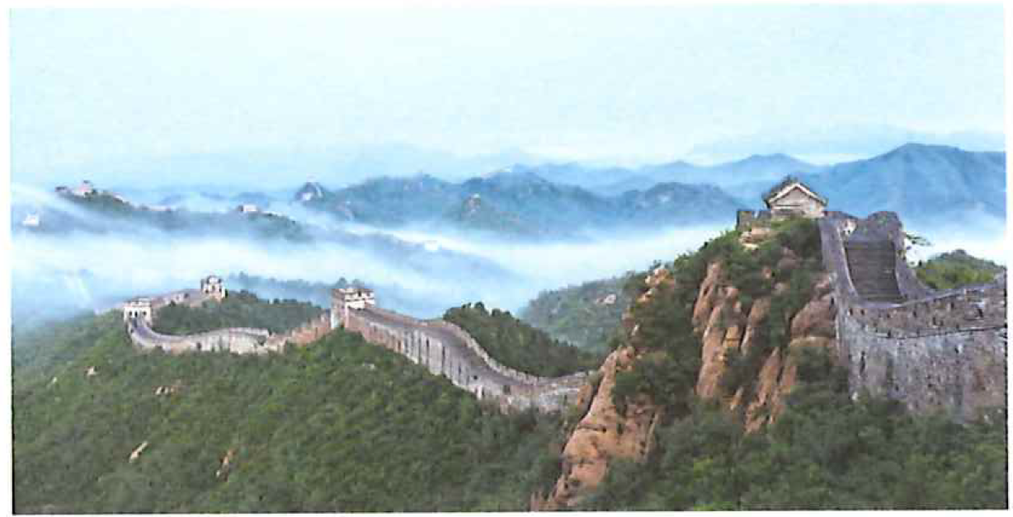
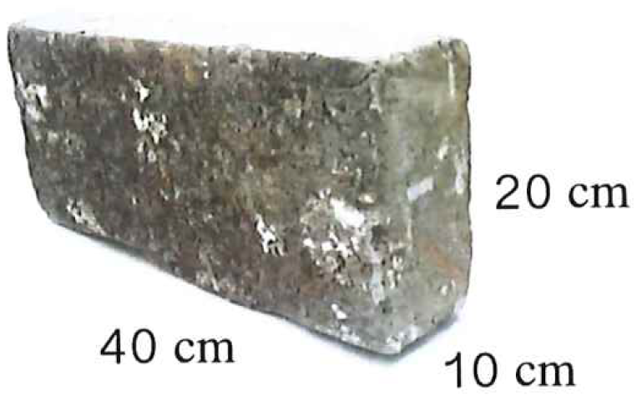
8. 修建长城所用的某块砖的尺寸如右图所示。这块长城砖的体积是多少？
【选自教材P36 练习八 第8题】
40×10×20=8000（cm³）
答：这块长城砖的体积是8000 cm³ 。

Slide 11
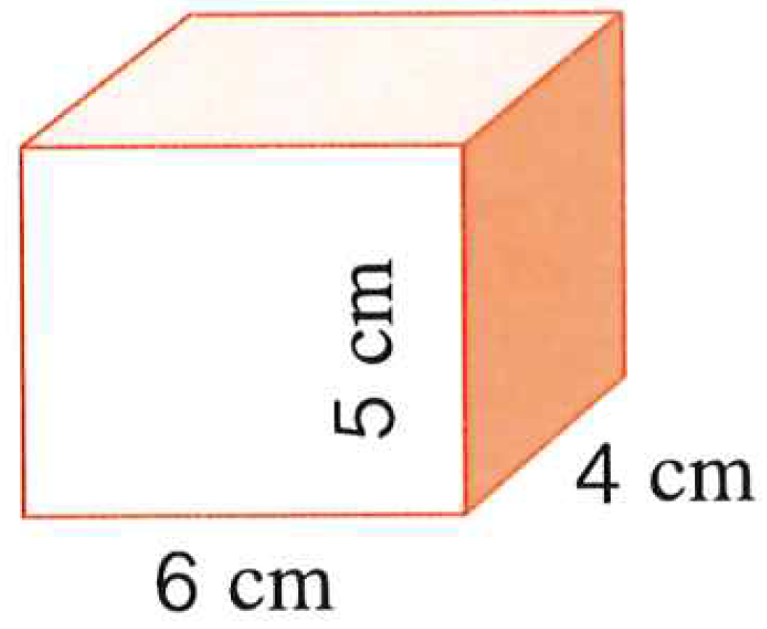
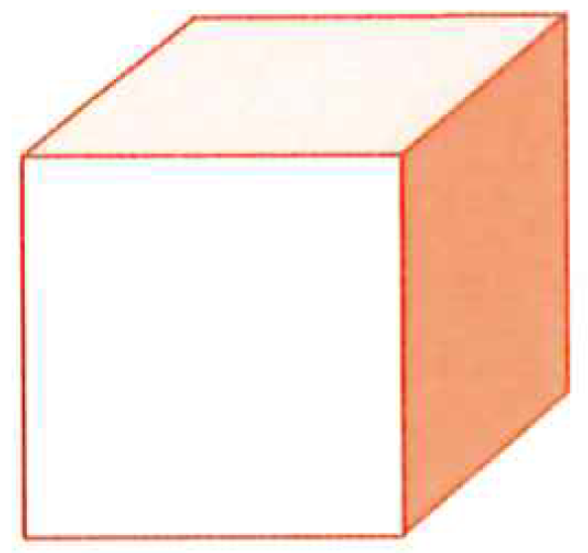
9. 一个长方体和一个正方体的棱长总和相等。已知长方体的长、宽、高分别是 6 cm、4 cm、5 cm，正方体的棱长是多少厘米？它们的体积相等吗？
【选自教材P37 练习八 第9题】
正方体的棱长：（6+4+5）÷3 = 5（dm），
体积是 5 × 5 × 5 = 125（dm³）
长方体的体积是 6 × 4 × 5 = 120（dm³），
所以长方体和正方体的体积不相等，正方体的体积大。

Slide 12
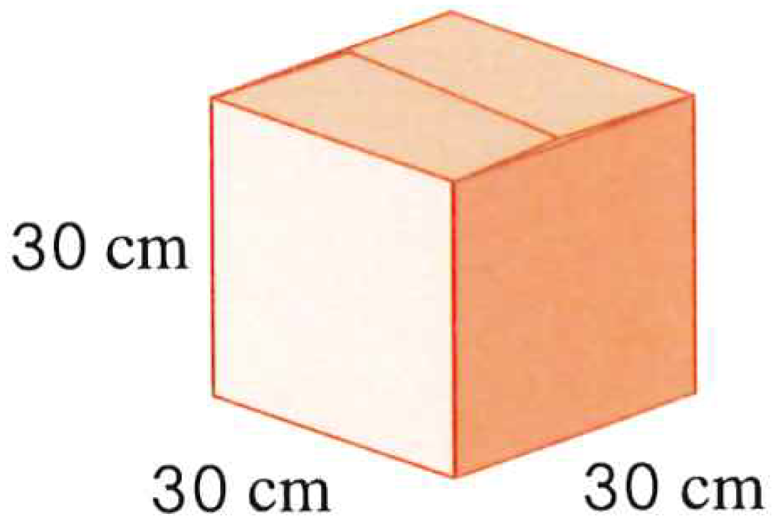
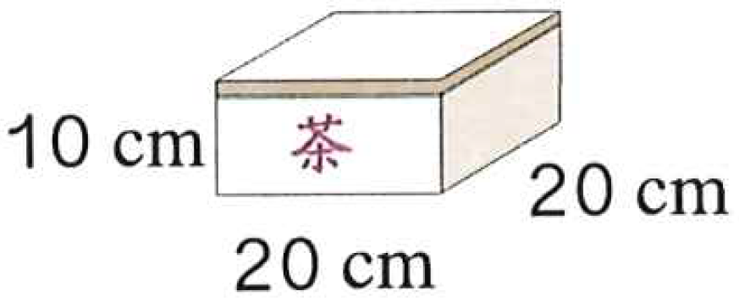
10. 茶厂工人要将长、宽均为 20 cm，高为 10 cm 的长方体茶盒装入棱长为 30 cm（从里面量）的正方体纸箱，一箱最多能装几盒？怎样才能装下？
【选自教材P37 练习八 第10题】
30×30×30÷（20×20×10）＝6.75（盒）
最多 6 盒，竖着放 4 盒，横着放 2 盒。

